Slide 1
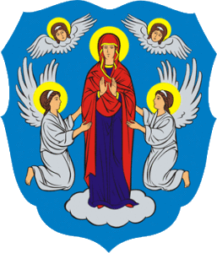
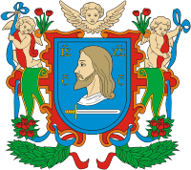
Государственное учреждение образования «Средняя школа №11 г. Новополоцка» Изображения Святых покровителей на гербах городов Беларуси
Ильянец Ж. И.
заведующий библиотекой
Государственного учреждения образования
«Средняя школа №11 г. Новополоцка»

Slide 2
Цель исследования: доказать, что на гербах современных городов Республики Беларусь тщательно сохраняются первоначальные исторически обусловленные изображения Святых покровителей.
В ходе исследовательской работы решались следующие задачи:
выяснение значения терминов «геральдика», «герб», «Магдебургское право»;
сбор и анализ информации о гербах с изображениями Святых покровителей;
систематизация собранного материала, разделение на группы: изображения Ангелов; изображения Богородицы; изображения апостолов Божиих; изображения Святых мучеников; изображения Господа Бога и Иисуса Христа;
выявление исторических причин, обусловивших выбор городом данного геральдического изображения;
проведение сравнительного анализа гербовых изображений по областям;
обобщение результатов исследования, формулировка выводов и оформление результата.

Slide 3
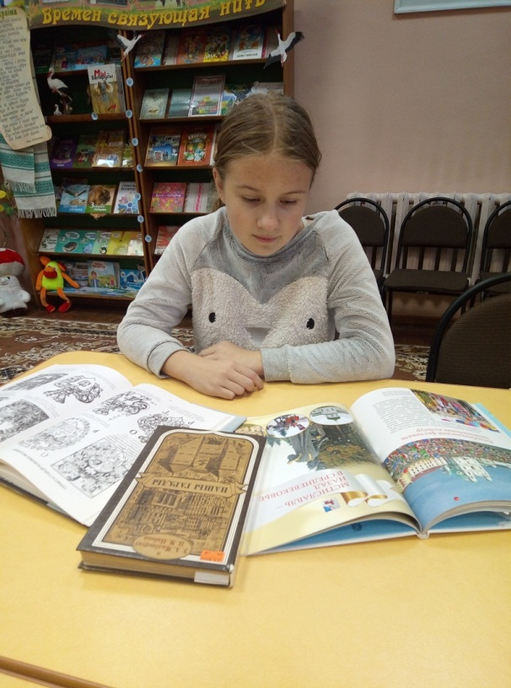
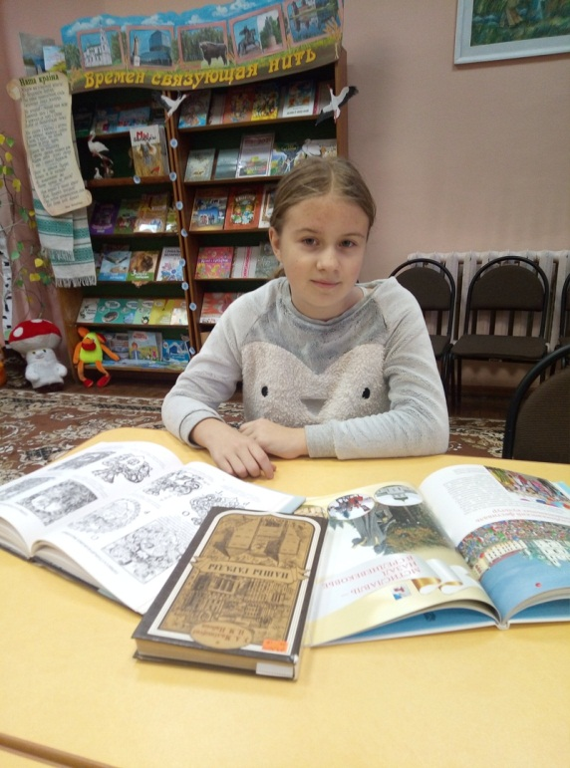
Геральдика – это специальная историческая дисциплина, с помощью которой изучаются древние и создаются новые гербы.
Герб – это знак, выполненный по законам геральдики, отображающий в символах время создания и раскрывающий социальную и местную принадлежность персоны, города или страны.
Магдебургское право – городское право, которым руководствовались города Великого Княжества Литовского (ВКЛ), определяющее город как самостоятельную административную единицу.
Малей Екатерина

Slide 4
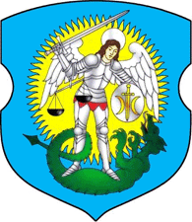
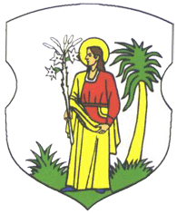
Изображения Ангелов
Герб г. Новогрудка
Герб г. п. Шумилино
Герб пос. Шерешево

Slide 5
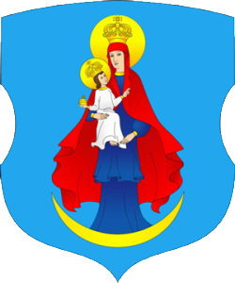
Изображения Богородицы
Герб города Минска, столицы Беларуси, – «Вознесение Богородицы»
Герб городского посёлка Порозово – «Жена, облечённая в солнце»
Герб г. Минска
Герб г. п. Порозово

Slide 6
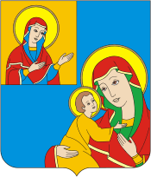
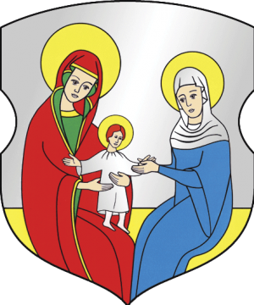
Гербы городов несут генеалогическую информацию
Герб г. Кобрина
Герб г. Городца – «Святая Анна втроём»

Slide 7
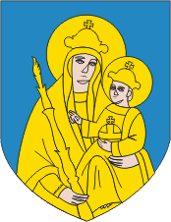
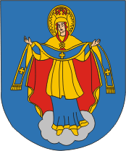
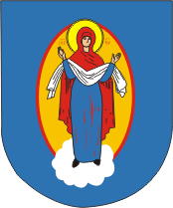
Древняя икона «Покров Пресвятой Богородицы» послужила прототипом гербов городов Молодечно и Марьина Горка
Герб г. Молодечно
Герб г. Марьина Горка
Герб г. п. Белыничи
Хранит святые изображения иконы Белыничской Божией Матери

Slide 8
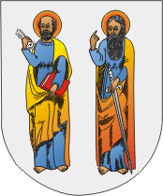
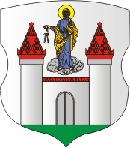
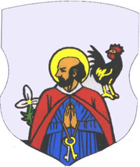
Изображения апостолов Божиих
Герб г. Борисова
Апостол Пётр с ключами от Врат Небесных
Герб г. Малеча
Герб г. Узда
Апостолы Пётр и Павел

Slide 9
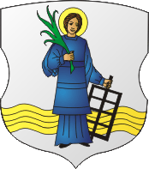
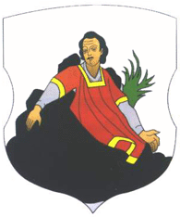
Изображения Святых мучеников
Герб г. п.Ушачи
Святой Лаврентий – покровитель библиотекарей и поваров
Г
Герб пос. Радошковичи
Святой Стефан

Slide 10
Изображения Господа Бога и Иисуса Христа
Образ Иисуса Христа, изображённый на гербе г. Витебска, соответствует канонам, принятым в христианской иконописи и изобразительном искусстве
Более двух столетий изография герба г. Браслава остаётся неизменной
Герб г. Витебска
Герб г. Браслава

Slide 11
Сравнение изображений на гербах городов республики Беларусь по областям
Область | Места, имеющие герб | Гербы с изображением Святых покровителей
Брестская | 42 | д. Городец г. Кобрин д. Малеч г.п. Шерешево
Витебская | 42 | г. Браслав г. Витебск г.п. Ушачи г.п Шумилино
Гомельская | 31 | -
Гродненская | 30 | г. Новогрудок г.п. Порозово
Минская | 28 | г. Борисов г. Марьина Горка г. Молодечно г. Радошковичи г. Узда
Могилёвская | 22 | г. п. Белыничи
 |  | Всего 16 гербов

Slide 12
Спасибо за внимание

